Slide 1


DISEÑO PLACA DE COMUNICACIÓN POR BUSES INDUSTRIALES PARA ARDUINO®
Autor: Pedro José Ante Espada
Tutor: Roberto Capilla Lladró
Co-tutor: Carlos Sánchez Díaz

Slide 2

ÍNDICE
1. Introducción y objetivos
2. Comunicaciones
3. Aarduino®
4. SCADA
5. Desarrollo TFG
6. Presupuesto
7. Conclusiones
8. Líneas de investigación futura

Slide 3
1. Introducción y objetivos
Introducción
Tipos de comunicación industrial y protocolos
Tipo de microcontrolador a usar
SCADA
Desarrollo del trabajo
Objetivos
Ampliación conocimientos comunicación
Creación de pasarela
Programación de un SCADA

Slide 4
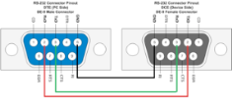

2.1. Tipos de comunicación
Rs232
Rs485
Configuración maestro esclavo
Single ended
15 metros
19.200 baudios
Tx Rx cruzado
Configuración multipunto
1,3 kms
10 Mbps

Slide 5
2.2. Protocolos
Profibus
Modelo OSI
Maestro esclavo
Ethernet
Hasta 10 Gbps
TCP/IP
Modbus
Maestro esclavo
TCP/IP
DeviceNet
Maestro esclavo
Cable doble-par con alimentación
3 tipos
Transmisión CSMA
Almacenaje por prefijos
Estándar CIP

Slide 6
3. Aarduino®
Tarjeta de adquisición de datos OpenSource
IDE
Shields
Tipos de Aarduino®:
Aarduino® Uno
Aarduino® Mega
Aarduino® Nano
Arduino® Due

Slide 7
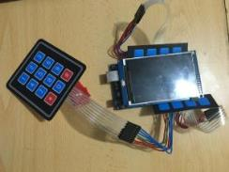
4. SCADA
Sistema Supervisión y control
Supervisa el estado de la máquina
Permite Actuar sobre el sistema
No es necesaria presencia física

Slide 8
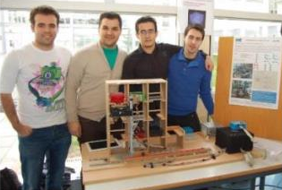
5. Desarrollo TFG
Almacén automatizado
Comunicaciones Rs232
Comunicaciones Rs485
Pasarela
Protocolo y trama
SCADA

Slide 9
5.1. Desarrollo TFG: desarrollo eléctrico
- Aarduino® Mega
- MAX 232
- MAX 485
- Pantalla TFT

Slide 10
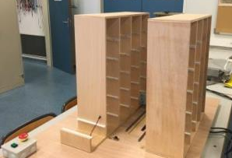
5.2. Desarrollo TFG: desarrollo mecánico
Almacén automatizado
3 motores (X,Y,Z)
Trabaja a ambos lados

Slide 11
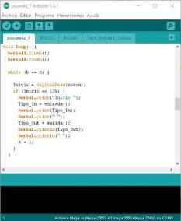
5.3. Desarrollo TFG: programación
Protocolo y trama
Envío
Pasarela
Recepción
Pantalla TFT

Slide 12
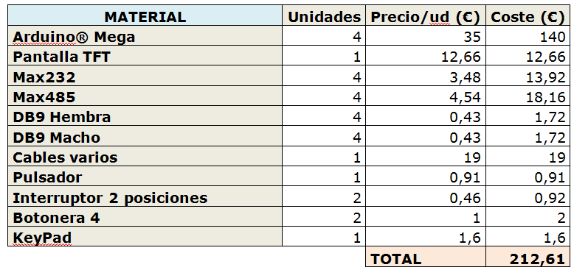

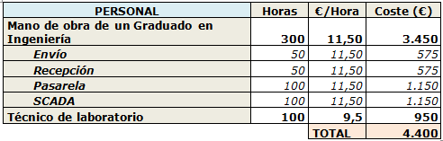
6. Presupuesto
Coste materiales
Presupuesto total
Coste mano de obra

Slide 13
7. Conclusiones
Partiendo de una base sin conocimientos de comunicación se ha conseguido llevar a cabo.
Autoaprendizaje: comunicaciones, Aarduino® y SCADA.
Unión de los 2 proyectos → realización de almacén automatizado.
Con mayor presupuesto y tiempo se podría realizar un almacén que compita con los que actualmente se encuentran en las factorías industriales.

Slide 14
8. Líneas de investigación futuras
Estudiar cambio microcontrolador a uno más potente
Posibilidad de ampliar cantidad de comunicaciones → se podría fabricar conmutador universal de protocolos de comunicación
Mejorar SCADA aplicándolo a ordenadores o pantallas táctiles en vez de a pantallas TFT

Slide 15

MUCHAS GRACIAS POR SU ATENCIÓN

Slide 16
DISEÑO PLACA DE COMUNICACIÓN POR BUSES INDUSTRIALES PARA ARDUINO®
Autor: Pedro José Ante Espada
Tutor: Roberto Capilla Lladró
Co-tutor: Carlos Sánchez Díaz

